Slide 1
PS 7s
Oppimisen psykologia

Slide 2
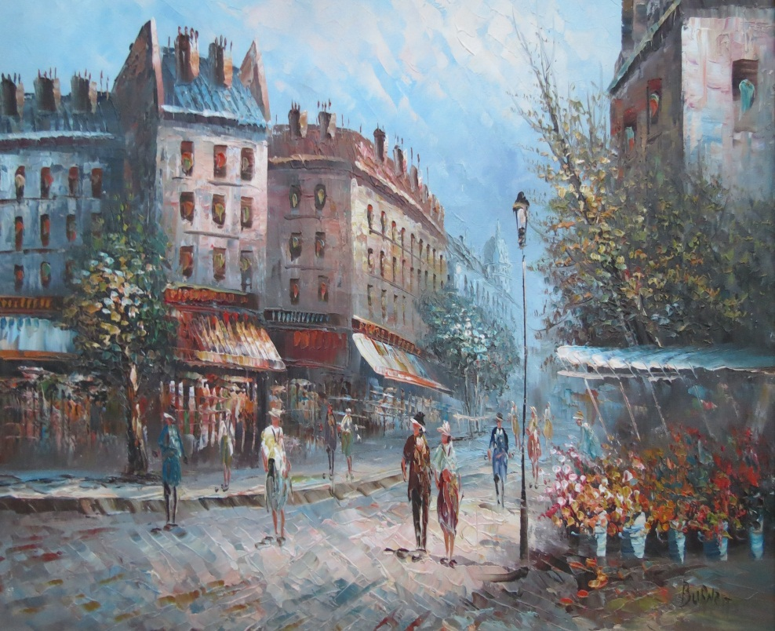

Slide 3

Mitkä seikat vaikuttavat oppimiseeni?
Työskentelytottumukset
Virkeys, uni
Elämäntavat
Koti
Harrastukset
Aiemmat tiedot
Olosuhteet
Tuki
Temperamentti
Työrauha
Materiaalit
Viihtyvyys ja ilmapiiri
Oma persoona
Opettajat/tutorit
Ympäristö
Sinnikkyys
Suhtautuminen ympäristöön
Asenteet
Opetusryhmä
Lahjakkuus
Oppimistyyli
Perimä
Motivaatio
Oppimisvaikeudet
Sairaudet
Media
???
Yhteiskunta/ kulttuuri
Metakognitiiviset
taidot

Slide 4
Tehtävä 1.
Alleviivaa edellisestä puusta kaikki ne seikat, joihin pystyt itse vaikuttamaan.
Laadi strategia miten muuttaisit korostamiasi asioita oppimistasi edistävämmäksi. Näin:
  Uni
  Pyrin 9h yöuniin (ei energiajuomia 18.00 jälkeen, lasken huoneeni lämpötilaa asteella..)

Slide 5
Mitä oppiminen on?
Oppiminen on
-melko pysyvä muutos tiedoissa, taidoissa ja valmiuksissa
- tahallista ja tahatonta
-sopeutumista ympäristöön
-tiedon tallentamista muistiin
-tietoista uuden tiedon rakentamista
-sisäisten mallien (skeemojen) muokkautumista (assimilaatio/ akkommodaatio)
- siirtovaikutus (transfer)
- henkilökohtaista, elämänkokemukseen ja tilanteeseen perustuvaa toimintaa
- elämänmittainen prosessi

Slide 6
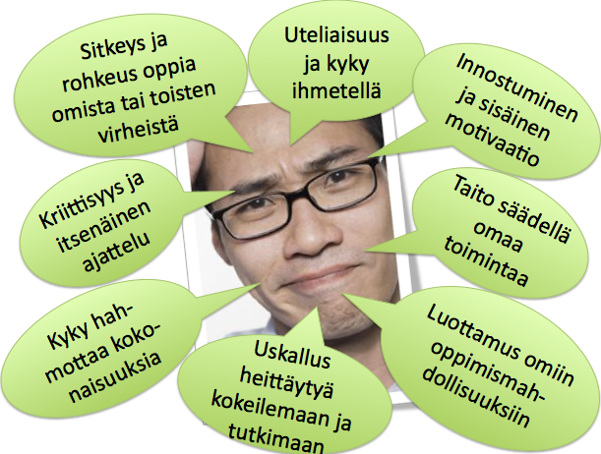
Itseohjautuvan oppimisen tunnusmerkkejä

Slide 7
Kysymyksiä itseohjautuvuudesta
millaisissa opiskeluun liittyvissä asioissa olet/ voisit olla oma-aloitteinen?
millaisia vahvuuksia sinulla on oppijana?
millaisia erityisiä haasteita/kehityksen kohteita sinulla on oppijana?
miten lisäisit ystäväsi itseluottamusta?
miten voisit lisätä omaa itseluottamustasi?
millaisissa tilanteissa koet olosi epävarmaksi? Miten selviät noista tilanteista?
millaisin keinoin voisit kriittisesti tarkastella itseäsi oppijana/ opiskelusuorituksiasi?
millaisissa tilanteissa olet sitkeä? Millaisissa et?
millaisissa tilanteissa sinun on vaikea säädellä omaa toimintaasi? Miksi?
miten voisit lisätä oman kykyä säädellä omaa toimintaasi vaativissa tilanteissa?
millaisissa asioissa sinulla on sisäistä motivaatiota? Millaisissa ei?

Slide 8
Millaisia asioita opitaan?
Tietoja, taitoja, arvoja, asenteita, ajattelumalleja, toimintatapoja, tunteiden ilmaisua, selviytymismalleja, tunteiden hallintaa..
Laadi ajatuskartta asioista, joita sinä olet OPPINUT!
Yritä kategorisoida oppimaasi (värein tms.)

Slide 9
KLASSINEN EHDOLLISTUMINEN
- Tahatonta oppimista, jossa alun perin neutraalista ärsykkeestä tulee reaktion laukaisija
KOGNITIIVINEN OPPIMINEN
- Yksilö aktiivisesti valikoi ja tulkitsee uutta tietoa aiemman tietonsa, motivaationsa ja asenteidensa perusteella
VÄLINEELLINEN EHDOLLISTUMINEN
- Keppi tai porkkana ohjaa mekaanisesti toimintaa
SOSIOKULTTUURINEN OPPIMINEN
-prosessi, joka tapahtuu vuorovaikutuksessa ympäristön kanssa
MALLIOPPIMINEN
Tahaton tai tietoinen
jäljittely

Slide 10
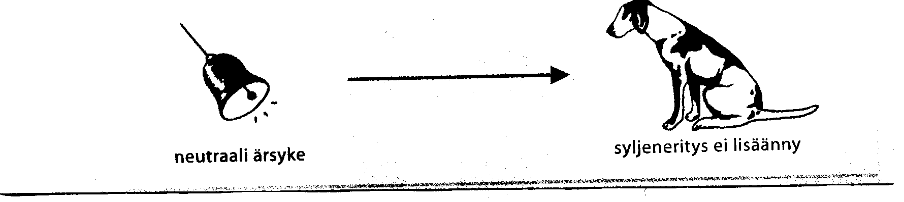
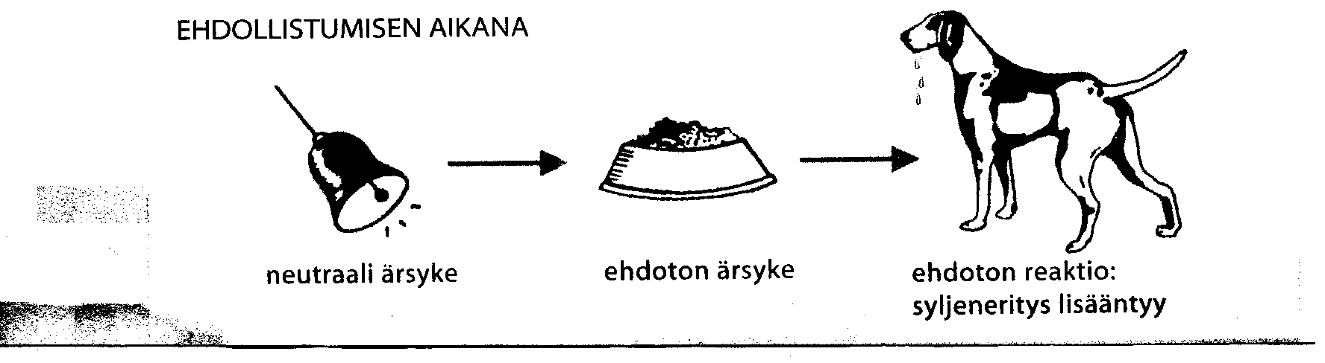
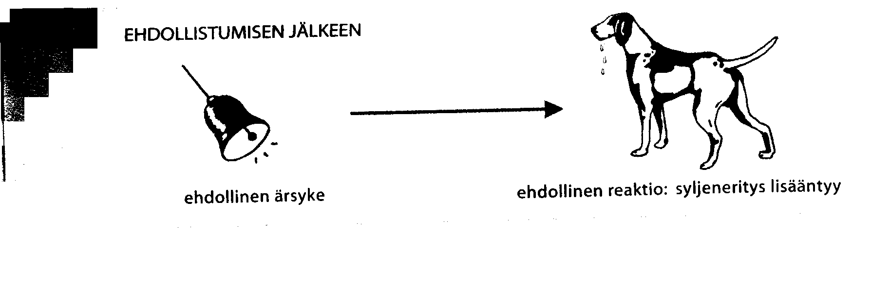

Slide 11
Tehtäviä…
Palaa tekemääsi ajatuskarttaan. Millä tavalla oppimasi asiat ovat olleet muutosta? Anna muutama esimerkki.
Pystytkö havaitsemaan ajatuskartastasi oppimisteorioiden mukaista oppimista?
Millä tavalla oppimisteoriat voivat auttaa sinua oppimisessa?
Lue oheinen teksti pohdi millä tavalla aasialainen koulukulttuuri eroaa suomalaisesta (MM1 s.89)

Slide 12

Automatic Brain –dokumentti
* Millaisia asioita ihminen oppii?
* Miten ihminen oppii?
* Millaisia asioita ihmisen on vaikea oppia?
* Millaiset seikat vaikeuttavat oppimista?
* Millaiset helpottavat?

Slide 13
Opiskeluilmapiiri
Miten hyvin viihdyt Karhulan lukiossa?
Mitkä seikat lisäävät myönteistä ilmapiiriä?
Entäs heikentävät?
Mitä muutoksia tekisit (jos voisit), jotta ilmapiiri olisi parempi?
Yleisiä seikkoja, jotka heikentävät ilmapiiriä: kiire, liialliset vaatimukset, uupumus, liika työmäärä, tunne epäreilusta kohtelusta, epärealistiset odotukset, tilat, kaverit tai niiden puute…

Slide 14
Kuka sinä olet?
Kuvittele, että vierelläsi kulkee koko ajan näkymätön hahmo. Nimeä hahmo.
Hahmo tuntee sinut läpikotaisin.
Miten hahmo kuvaisi Sinua viidellä adjektiivilla, viidellä substantiivilla ja viidellä verbillä.

Slide 15
MINÄ!
Kuinka pysyvä?
Persoona (minätunne, minuus) ainutlaatuinen
Muovautuu osana ympäristöä (huom. psyko-fyysis-sosiaalinen)
Kuinka paljon geenit vaikuttavat?
Minä on skeema! Aina osin vääristynyt (neg. skeemat haitallisia → terapia)
Minän rajat siirtyy (esim. uusi taito), ylittyy (flow-tila) tai katoaa (skitsofrenia)
Millaiset asiat/kokemukset ovat muokanneet/siirtäneet sinuuden rajoja?

Slide 16
Minäkäsityksen kolmijako…
reaali minäkäsitys
  - käsitys millainen todella olen
ihanne minäkäsitys
- käsitys millainen haluaisin olla
normatiivinen minäkäsitys
- käsitys millainen minun pitäisi olla (ympäristö, ystävät, koulu, vanhemmat etc.)

Slide 17
ulkonäkö
taidot
tiedot
luonteenpiirteet (lempeys, vihastuminen…)
sosiaalisuus (miten tulee toimeen toisten kanssa)
roolit (tunnollinen isoveli, pelle luokassa…)
onnistuminen
lahjakkuus
koulunkäynti

Slide 18
Minäkäsityksen osa-alueet
fyysis-motorinen
- ulkoinen minä, ruumiinkuva, ulkonäkö etc.
suoritus(kyky)
- omat kyvyt, taidot, lahjakkuus, onnistuminen
emotionaalis-sosiaalinen
- oma luonne, tunteet, reagointi, tunneäly, rooli erilaisissa ryhmissä etc.

Slide 19
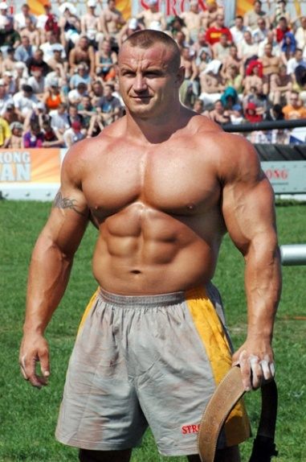
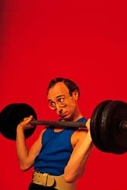

Esimerkki asiasta…
Ihanneminä
Reaaliminä
Normatiivinen minä

Slide 20
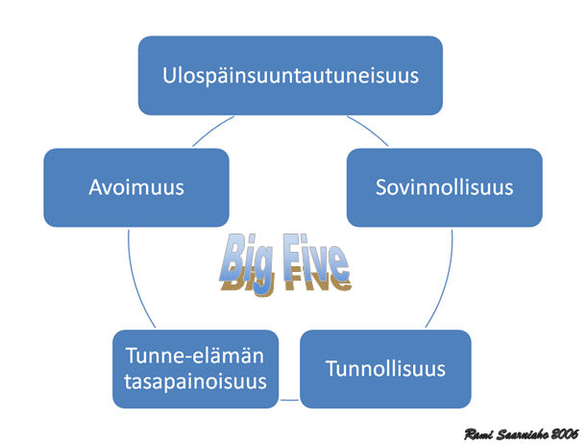
Big five- persoonallisuuspiirteet

Slide 21
Big Five-persoonallisuuspiirteet
Ulospäinsuuntautuneisuus
  avoimuus, itsevarmuus, seurallisuus, iloisuus
Sovinnollisuus
  luottamus, epäitsekkyys, mukautuvuus
Avoimuus
  joustavuus, älyllinen uteliaisuus, suvaitsevaisuus, mielikuvitus
Tunne- elämän tasapainoisuus
  tasapainoinen, levollinen ( ahdistuneisuus, alemmuudentunne, vihamielisyys)
Tunnollisuus
  itsekuri, kyvykkyys, organisointi, kunnianhimo

Slide 22
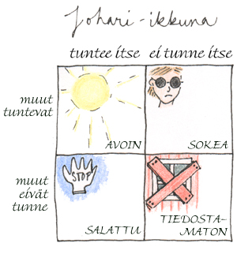
Palautteen saanti (ja vastaanotto) pienentää sokeaa ruutua eli minätietoisuus kasvaa! Jee =D
PALAUTE
AVOIMUUS
Olemalla avoin pienennät salattua ja tiedostamatonta → kanssakäyminen helpottuu ja minätietoisuus kasvaa! Jee =D

Slide 23
Avoin – Minä tiedän ja sinä tiedät.
Salattu – Minä tiedän, mutta sinä et tiedä.
Sokea – Minä en tiedä, mutta sinä tiedät.
Tiedostamaton – Minä en tiedä, etkä sinäkään tiedä

Slide 24
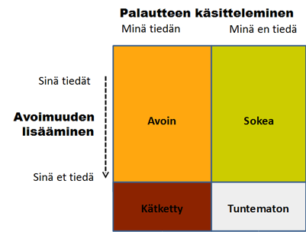
Kerro itsestäsi (tunteet, toiveet yms.)→ avoimuus lisääntyy
Miten voit lukio-opinnoissa olla avoimempi?
Mitä hyötyä avoimuudesta on opintojen kannalta?

Slide 25
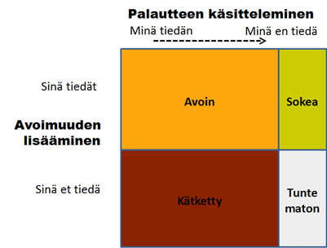
Ota vastaan ja käsittele saatu palaute
Minkälaista palautetta saat lukio-opinnoistasi?
Mitä hyötyä on palautteesta?
Minkälaista voi olla palautteen huono vastaanotto?
Entäs hyvä?

Slide 26
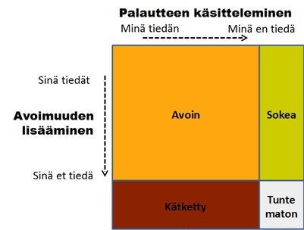
Avaudu ja ota palaute vastaan, niin minätietoisuus ja viestintä helpottuu
Avoin kasvaa!

Slide 27
Mene parin luo
Kerro hänelle kahdesta alla olevasta aiheesta
Toinen ei saa kommentoida mitenkään
Vaihtakaa osia
Nyt tehkää sama harjoitus uudestaan
Nyt kuuntelija katsoo sinua koko ajan ja esittää tarkentavia kysymyksiä
Lopuksi kuuntelija antaa sinulle positiivista palautetta

Slide 28
Haaveammatti?
Paras lapsuuden muisto?
Ikävin lapsuuden muisto?
Mikä eläin olisit?
Lempiaine koulussa?
Kerro yksi vahva puolesi
Kerro yksi heikko puolesi
Milloin viimeksi olet itkenyt? Miksi?
Millaisista elokuvista pidät?
Millaisia elokuvia inhoat?
Mitä tekisit, jos voisit tehdä ihan mitä vain?
Millaisiin asioihin olet erityisen motivoitunut?
Mitä inhoat?
Mitä rakastat?
Millä kolmella tavalla muuttaisit lukiotamme?
Mitä pelkäät?
Kerro tilanne, jossa olet eniten oma itsesi
Kerro tilanne, jossa olet vähiten oma itsesi?

Slide 29
Palautteesta
• Mitä välittömämpi palaute, sen parempi.
• Palaute osuu myös melkein aina persoonaan, vaikka palautetta
annettaisiinkin suorituksesta.
• Ihmisluontoon kuuluu kyltymätön tarve saada palautetta
(ihmiskunnan historiassa ne, jotka eivät ottaneet toimintaympäristön
palautetta vastaan karsiutuivat pois).
• Palautteen antaminen ja ottaminen on opittavissa oleva taito. Sitä on
“jumpattava”.
• Ihmismielellä on paljon puolustusmekanismeja, jotka estävät
“rehellistä palautetta”. Ne suojaavat haavoittuvaa egoa ja ovat
luonnollinen osa ihmisluontoa.
• Jokainen ihminen tulkitsee palautteen omalla tavallaan.

Slide 30
Millaista palautetta sinä olet saanut koulussa?
Millaista palautetta sinun on vaikea ottaa vastaan?
Entäs helppo?

Slide 31
Mikä on sinun oppimistyylisi?
Auditiivinen
Visuaalinen
Kinesteettinen
Tekstityyppi

Slide 33
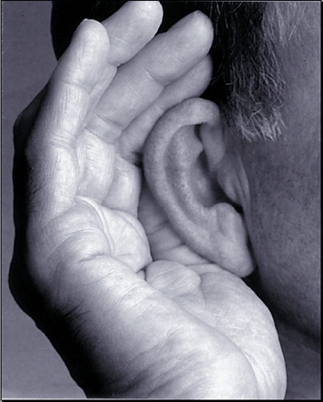
Auditiivinen
Kuuntele tunnilla
Keskustele asioista
Muistele vitsejä, tarinoita ja esimerkkejä
Lue ääneen
Äänikirjat

Slide 34
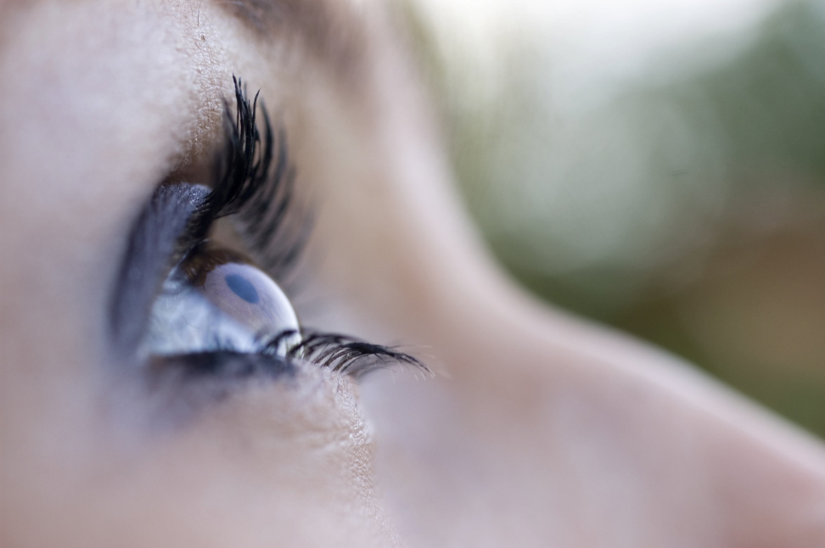
Visuaalinen
Oppii katselemalla
Katso kuvia ja kaavioita
Tee kuvia ja kaavioita
Alleviivaa
Luo symboleita
Käytä värejä
Luo mielikuvia
Tee ajatuskarttoja

Slide 35

Tekstityyppinen
Oppii lukemalla ja tekstiä tuottamalla
Lue
Kirjoita tekstiä ja sanalistoja
Tee laajat muistiinpanot
Muuta kaaviot kirjalliseen muotoon
Pidä oppimispäiväkirjaa!

Slide 36

Kinesteettinen
Oppii tekemällä
Käytä monia aisteja oppimisessa
Siirrä asia käytäntöön
Käytä esimerkkejä
Kokeile ja yritä
Käytä stressilelua
Liiku, jos voit
Pidä taukoja

Slide 37
http://www.humanic.fi/php/oppimistyylit.php
Oletko
  aktivisti
  teoreetikko
  pragmaatikko
  pohdiskelija

Slide 38
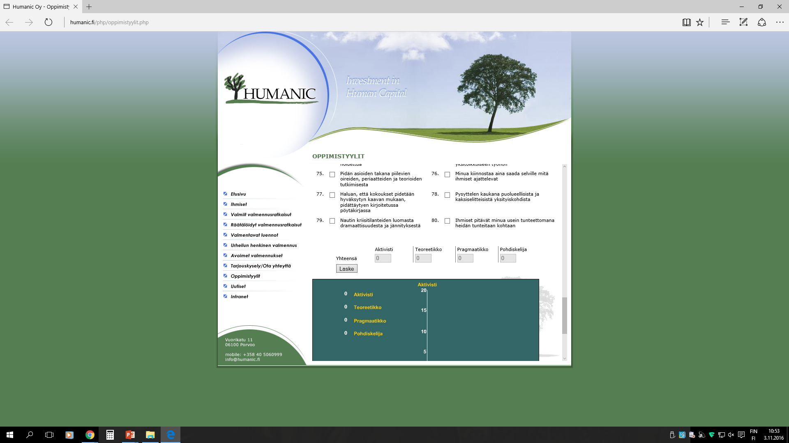

Slide 39

Oletko Aktivisti?
Monta rautaa tulessa
Projektit ja ryhmätyöt tärkeitä
Tykkää haasteista ja monipuolisesta touhusta
Usein sosiaalinen ja viihtyy ihmisten kanssa

Slide 40

Oletko Teoreetikko?
Sopii perinteinen koulumalli
Luennot ja kurssit
Oma ajattelu ja kyseleminen

Slide 41
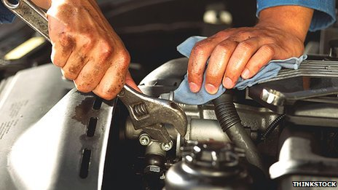
Oletko Pragmaatikko?
Halu nopeaan käytäntöön soveltamiseen
Työssäoppimisjaksot miellyttäviä
Käytännön läheinen tekeminen

Slide 42
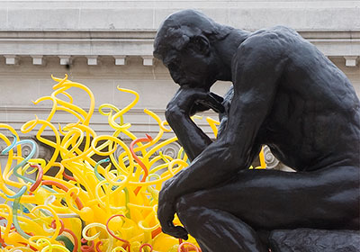
Oletko Pohdiskelija?
Ajattelee ennen toimintaa
Tekee huomioita
Analysoi ja vertailee
Pitää yksin tekemisestä
Pitää yleensä kirjoista
Saattaa ”uppoutua” omaan maailmaansa

Slide 43
Osallistuja
Tarkkailija
Päättelijä
Toteuttaja
http://www.tenviesti.fi/test2.htm
OSALLISTUJA oppii parhaiten...
saamalla mahdollisimman paljon uusia kokemuksia ja oppimistilaisuuksia
toimimalla välittömästi, "tässä ja nyt -periaatteella"
toimimalla työryhmässään johtavassa roolissa
saamalla mahdollisimman suuret toimintavapaudet uusien ideoiden kehittelemiseksi
käymällä käsiksi suoraan toimeen
toimimalla ryhmässä yhdessä muiden kanssa.
TARKKAILIJA oppii parhaiten...
saamalla riittävästi aikaa ja tilaisuuksia asioiden pohdiskelemiseksi
pysyttelemällä taka-alalla tapahtumien keskipisteestä
saamalla tilaisuuden ajatella ensin ja toimia vasta sitten
pohdiskelemalla erilaisia vaihtoehtoja
tuottamalla tarkkaan mietittyjä raportteja
vaihtamalla ajatuksia ja mielipiteitä muiden ihmisten kanssa
toimimalla oman aikataulunsa mukaan, ilman tiukkoja aikarajoja.
PÄÄTTELIJÄ oppii parhaiten...
työskentelemällä järjestelmien, mallien, konseptien ja teorioiden parissa
saamalla tilaisuuden tehdä olettamuksia ja miettiä tutkimustapoja
toimimalla älyllisesti vaativassa ympäristössä
työskentelemällä tarkoin strukturoitujen, rakenteellisten menettelytapojen mukaisesti
tilanteissa, joissa vaaditaan loogisuutta ja rationaalisuutta
saamalla tilaisuuden tehdä selvityksiä onnistumisten ja epäonnistumisten syistä ja taustoista
käsittelemällä monimutkaisia tilanteita tai ongelmia.
TOTEUTTAJA oppii parhaiten...
tilanteissa, joissa on mahdollista selkeästi erottaa ongelmat ja niiden ratkaisut
saamalla riittävästi opastusta erilaisten tekniikoiden ja ratkaisumallien käytöstä
saamalla välitöntä palautetta kokeiluistaan omien erikoisalojensa huipputaitajilta
saamalla opastusta tekniikoista ja ratkaisumalleista, joita voi itse soveltaa omalla tavallaan
saamalla tilaisuuden soveltaa oppimaansa käytäntöön
painottumalla käytännön asioihin.

Slide 44
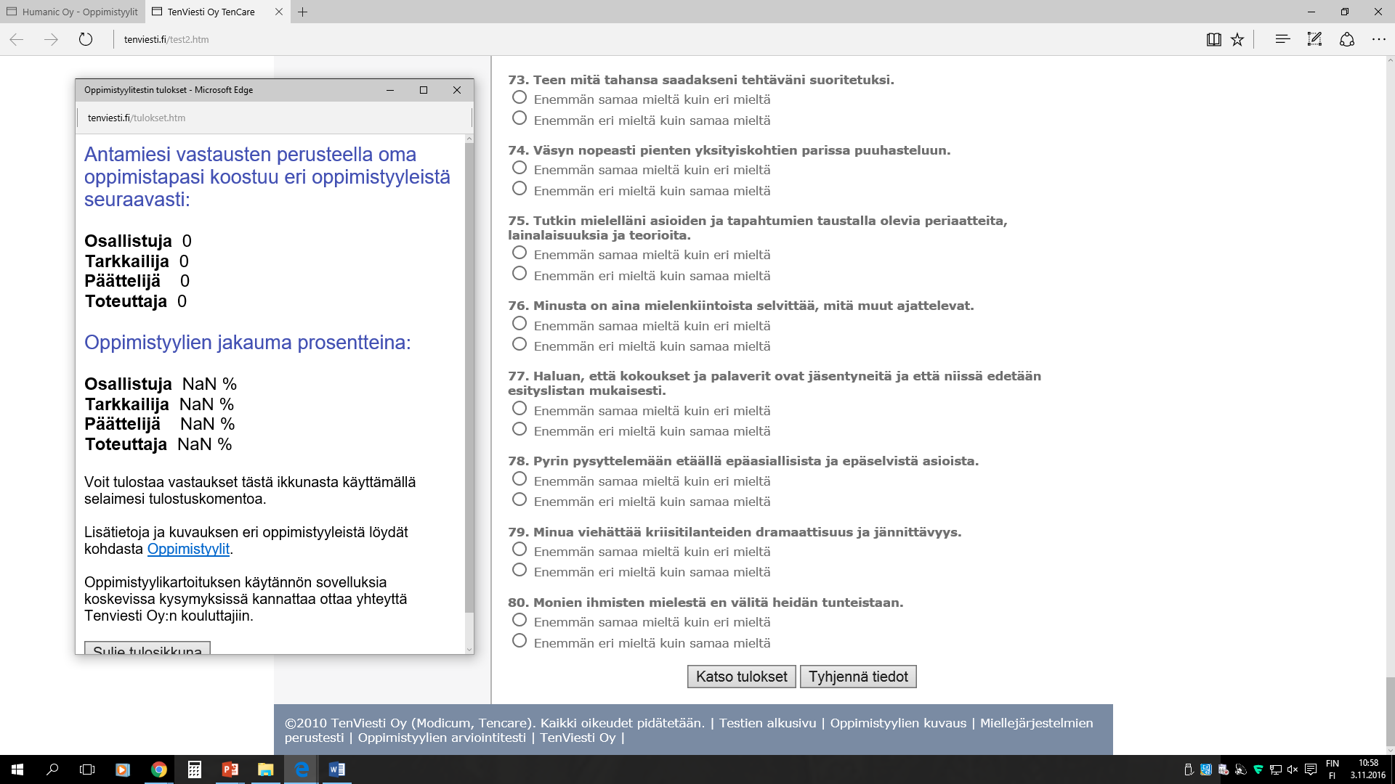

Slide 45

OSALLISTUJA: Keskittyy uusien kokemusten hankkimiseen
tässä-ja-nyt
halu kokeilla kaikkea.
toimii ensin, ajattelee sitten
seurallinen
pitkästyy helposti
pitää aivoriihistä ja tajunnanvirtatekniikoista

Slide 46
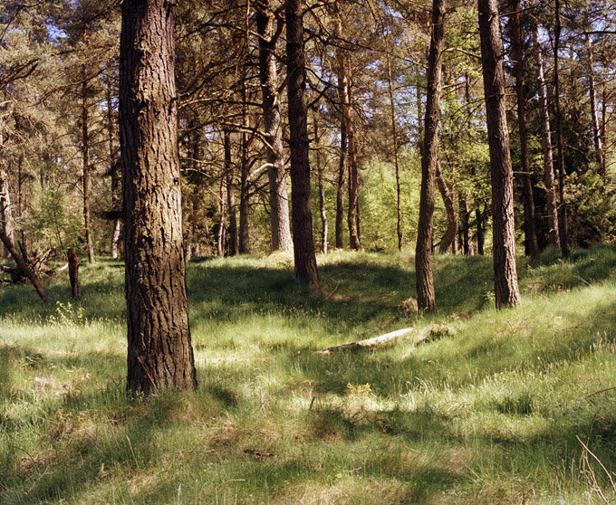
TARKKAILIJA: Keskittyy hankkimiensa kokemusten pohdiskeluun
Taka-alalle
Pohdiskeleva
Harkitsevainen ja varovainen
Tekee muista havaintoja
Matala profiili silti suvaitsevainen

Slide 47
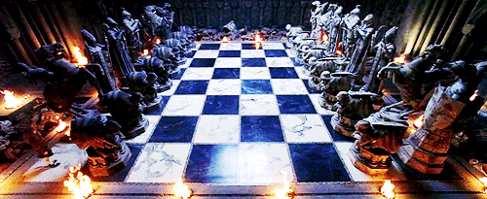
PÄÄTTELIJÄ: Keskittyy päätelmien tekoon loogisella ajattelulla
Teoria + käytäntö = oma päättely
Looginen
Joskus täydellisyyden tavoittelija
Harkitsee ennen toimintaa

Slide 48
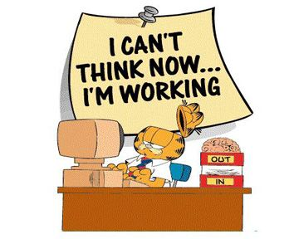
TOTEUTTAJA: Keskittyy ideoiden ja teorioiden toteuttamiseen
Kokeilee toimiiko ideat käytännössä
Ei tykkää märehtiä asioita
Kyllästyy nopeasti, jos ei toimintaa.
Hyvä ratkomaan käytännön ongelmia

Slide 49


Opiskelijan orientaatiomallit…
(eli asenteet oppimiseen)
1. Tehtävään/oppimiseen suuntautunut
  halu oppia motivoi (sisäinen motivaatio)
  epäonnistuminen ei ole katastrofi, koska oma-arvo ei riipu suorituksista
  myönteinen tuki ja palaute taustalla
  kiinnostunut oppimistekniikoista yms..
2. Riippuvuussuuntautunut
miellyttämisen tarve
ei kiinnostusta itse tehtävään
sosiaalinen huomio keskeistä
motivaatio osittain ulkoista
” opiskellaan koulua varten”

Slide 50



3. Minää puolustava suuntautuminen
  suoriutumisella varjellaan/rakennetaan minäkuvaa
  vääristynyt kilpailu ja heikko tuki
  epäonnistumisien välttelyä, selittelyä, ongelmien siirtämistä…
4. Omistautumaton
  ei kiinnosta, roikkuu mukana
  sisäinen motivaatio (lähes) nollassa
  tehtävistä ei välitetä
  poissaoloja

Slide 51

Siirrymme seuraavaan asiaan
Arvoitus
  se voi olla sisällä, ulkona tai sisällä ja ulkona
  sinä hallitset sitä ja se hallitsee sinua
  Ilman sitä olet kuollut

Slide 52
VIII Motivaatio ja motiivit
Toiminnallamme on aina jokin motiivi (lat. motivus) eli liikuttaja.
MOTIVAATIO
sisäinen motivaatio
tavoitteet
homeostaasia
psyykkiset
halu saada arvostusta
biologiset
sosiaaliset
tunteet
yhteenkuuluvuus, vallanhalu etc.
nälkä ja jano
seksuaalisuus

Slide 53
Miten
Biologiset
Psyykkiset
Sosiaaliset motiivit
näkyvät lukio-opiskelussa?

Slide 54
Tilannemotivaatio
  Lyhytkestoinen, altis ympäristön vaikutteille, helposti horjuva
  Impulsiivinen, mitä haluat nyt tehdä
Yleismotivaatio
  Pitkäkestoinen, kuvaa toiminnan, halun ja vireyden suuntaa pitkällä aikavälillä. Vaikuttaa tilannemotivaatioon
  Suunnitelmallinen, kestävä, analysoitavissa, jatkumo
Esimerkkejä
Jos näet koulunkäynnin tärkeänä, jaksat tylsätkin päivät paremmin (yleismotivaatio)
Jos et näe koulunkäyntiä tärkeänä, tilannemotivaatio koostuu esim. ruokailun odottamisesta, puhelimesta, vain ”kivoista tehtävistä” yms..

Slide 55
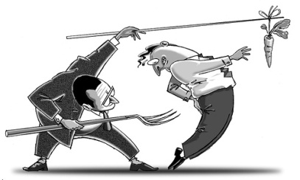
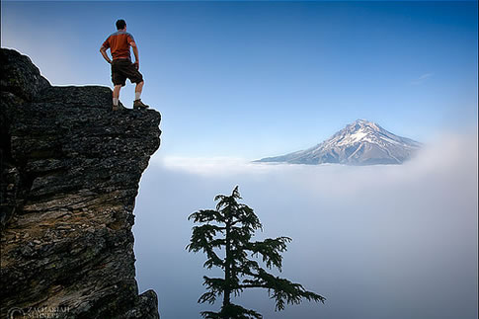
Ulkoinen motivaatio
  Olosuhteiden houkuttelemana tai pakottamana
  Ei itse prosessoitua käsitystä merkityksestä
Sisäinen
  Pakko tai palkinto ei toimi ensisijaisena motivaattorina
  Sisäinen käsitys asian merkityksestä
  Ulkoiset asiat silti vaikuttavat sisäiseen motivaatioon

Slide 56
VIII Motivaatio ja motiivit
keksi parisi kanssa mahdollisimman monia tapoja motivoitua…
Aseta tavoitteita ja välitavoitteita
Luo mielikuvia ja unelmoi
Etsi motivaation esteitä (poista niitä)
Pohdi vaihtoehtoja
Palkitse itseäsi
Kerää, etsi pyydä positiivista palautetta
Etsi motivoivia kohteita (haaveita, elämäntarinoita..)
Muistele onnistumisiasi
Tee listaa plussista ja miinuksista
Erota Minuus suorituksistasi
Pidä päiväkirjaa
Katso, lue, kuvaa, kirjoita, juttele, käy, hulluttele, näyttele

Slide 57
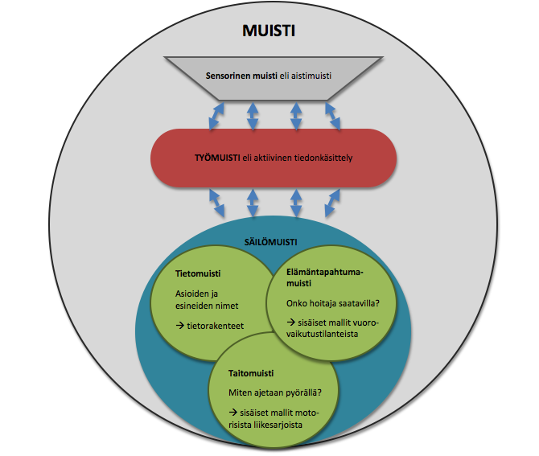

Slide 58
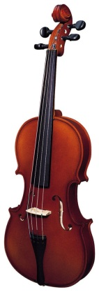

Huomioita muistista…
Aistimuisti
  Esim. näkö (ikoninen) kuulo (kaiku)
  suuri ja nopea
  tarkkaavaisuus ohjaa osan jatkokäsittelyyn
Työmuisti
  tietoinen ajattelu
  tässä ja nyt
  vaatii tarkkaavaisuutta
  rasittuu helposti, jos matskua liikaa→ osa saatava jemmaan!
Säilömuisti
  toimii tiedostaen (muistista haku)
  toimii tiedostamattasi (tallennettu data vaikuttaa, vaikket tiedä) esim. musiikki tai vahva tunnekokemus

Slide 59
Muistamisen hermostollinen perusta
Hippokampus ja ohimolohko käytössä säilömuistissa
Vanhat muistot ”asuvat” ympäri aivokuorta
Tunteisiin liittyvissä muistoissa mantelitumake vastuussa
Taitomuistissa pikkuaivot aktivoituu
Kaiken muistamisen perusta on hermosolujen vuorovaikutuksessa
mitä useammin hermosolu A on tekemisissä hermosolu B:n kanssa → muistaminen tehostuu ja pysyy pitempään
Muistamista heikentää
  muutokset hermoverkossa ( päihteet, sairaudet, onnettomuudet, vanhentuminen)
  → Tietyt lääkkeet
  Stressi ja elämäntavat
  Harjoituksen puute

Slide 60
Muistaminen reaaliaineissa
Tietoisuus ( tarkkaavaisuus ja keskittyminen)
Assosiointi ( uusi tieto liitetään olemassa olevaan)
Linkittäminen (eli miten uudet asiat liittyvät toisiinsa)
Avainsanat (esim. mindmap)
Mielikuvat (oudot)
Kuvat (etsi aiheeseen liittyviä kuvia, yhdistä kuvat, asia ja termit)
Värit ja symbolit
Tee luuranko ja lihat vähitellen
Luo tarina
Muistele ja kertaa

Slide 61
Muistamisesta…
Ostoslista, reitti yms.
Pylväikkö, käsi yms.
Sana-assosiaatiot
Pilkkominen (numerosarjat)
Harjoitteet!
Jaa muistaminen pitemmälle ajanjaksolle

Slide 63

Miten ymmärtää lukemaansa?
Ennakoi
mitä tiedän aiheesta
vanhan kertaaminen
sisällysluettelo, otsikot ja kuvat
Tiedonkeruu
lukeminen, alleviivaus, ranskalaiset viivat, etsi tietoa monista lähteistä yms.
Prosessointi
ajatuskartat, tiivitelmät, aikajanat, sarjakuvat etc.)
Palautus
→ kertaa, kysele itseltäsi, tee koe, luo ydinsanoista ulkomuistista sanalista

Slide 64
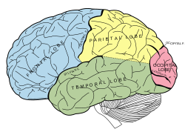
Kaiken oppimisen taustalla aivojen plastisuus eli joustavuus
Hermoverkoston kehittyminen ja synapsien toiminta
Esim. musiikkia pitkään harrastaneella aivokuoren auditiiviset osat ovat erilaiset kuin ei-harrastaneella
Mitä nuorempana aloitettu, sitä enemmän kehittyvät tiettyyn suuntaan
Miten voit kehittää aivojasi oppimaan?
Tarjoa mahdollisimman monenlaisia virikkeitä
Vältä heikentäviä/tuhoavia tapoja/aineita (vähäinen uni, päihteet jne.)

Slide 65
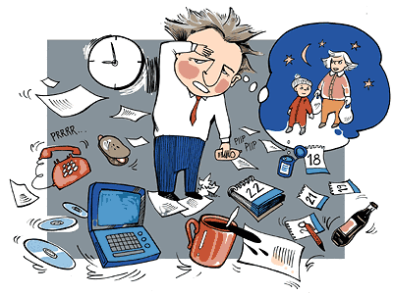
Stressi
- hyvä renki, tappava isäntä

Slide 66
fysiologinen tila, jossa keho valmistautuu taisteluun tai pakoon
lyhytaikaisesti lisää suorituskykyä
pitkittyneenä psykosomaattisia oireita → päänsärky, sydän- ja verisuoni sairaudet, muutokset unessa, ruokahalussa ja vastustuskyvyssä
ajattelu kapenee, kyynistyy, passivoituu tai vihamielistyy, muutoksia välittäjäaineissa
Seleyn (1907-1982) kolmimalli
Hälytys (tahdosta riippumaton hermosto aktivoituu→ sydämenlyönnit, hengitys, lihasten verenkierto)
Vastustus (jos ”uhka” pitkittyy, elimistön voimavarat ehtyvät)
Uupumus (pysyvä suorituskyvyn lasku, jos ei saada purkua→ oireet alkavat kroonistua

Slide 67
Stressin ehkäisyn top 10!
10. Aseta realistisia tavoitteita
tarkista ensin kenen tavoitteita täytät
tavoitteiden pitää olla haastavia, silti saavutettavissa
norsukin syödään pala kerrallaan
9. Älä ole koko ajan myöhässä
- tee se mikä on pakko, älä jätä myöhemmäksi
kiri tarvittaessa välttämättömät hommat kiinni
karsi turhat työt, jos voit

Slide 68
8. Etsi stressin aiheuttajia ja poista niitä
- laadi strategia, jolla poistat niitä
7. Priorisoi
turhat asiat vievät aikasi
aikatauluta (ei silti kaikkea!)
muista, ettet voi tässä hetkessä tehdä kuitenkaan kaikkea mahdollista

Slide 69
6. Ole terveellinen
uni!
ruoka
liikunta
ulkoilu
rentoutus menetelmät
some hyvä renki, huono isäntä
kohtuus kaikessa! Terveellisyydessäkin!
5. Muista puskuriaika
eri vastuiden väliaika helpottaa siirtymää

Slide 70
4. Opettele positiivinen asenne
pidä kiitollisuuspäiväkirjaa
kiinnitä huomiota myönteisiin seikkoihin
3. Muista sosiaaliset suhteet
minä rakentuu peilisuhteissa
muista Joharin ikkuna
ongelmiin perspektiiviä toisten kautta

Slide 71
2. Etsi sisäinen rastafarisi
eli chillaa
maailman ei pyöri sinun ympärilläsi
maailman pyörii ilman sinuakin
” Riemuita ja huutaa!”
???

Slide 72
Lukemisen ”10 käskyä”:
1. Mieti, mikä on lukemisen päämäärä.
2. Silmäile kappaletta tai koealuetta.
3. Lue teksti joko kokonaan tai valikoiden tärkeimmät kohdat.
4. Pohdi, mitkä asiat kappaleessa tai koealueessa on PAKKO tietää, HYVÄ tietää ja KIVA tietää.
5. Lue ääneen, kirjoita muistiinpanoja ja piirrä ajatuskarttoja.
6. Pidä taukoa.
7. Tee johtopäätöksiä, yhdistä lukemasi jo aiemmin opittuun ja tulkitse tekstiä.
8. Kertaa.
9. Kerro teksti omin sanoin ja kysele itseltäsi.
10. Sovella lukemaasi käytäntöön.

